Slide 1

Energetický management
XEM
17. 10. 2023
Olomouc
Autor: Ing. Jaroslav Škrabal, Ph.D.

Slide 2
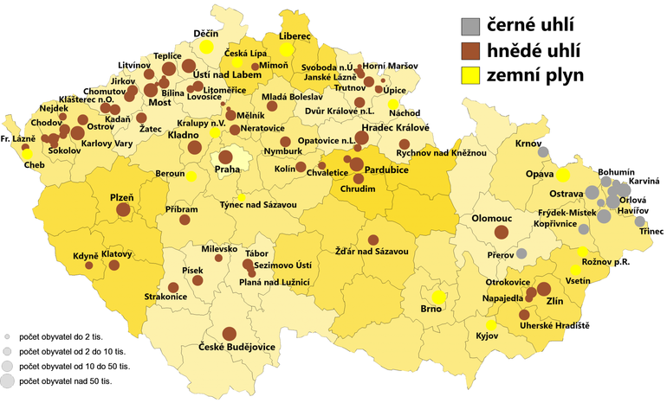
Teplárny v ČR
2/32

Slide 3
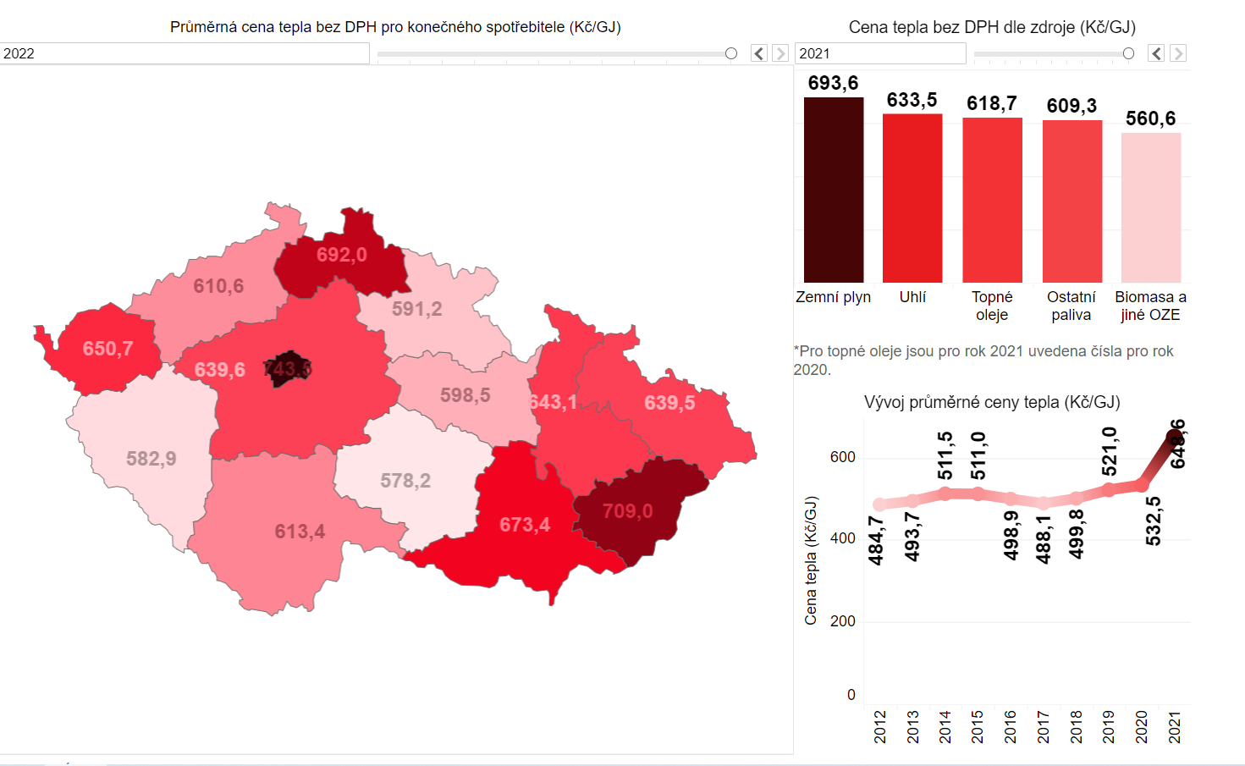
Průměrná cena tepla v ČR
3//32

Slide 4
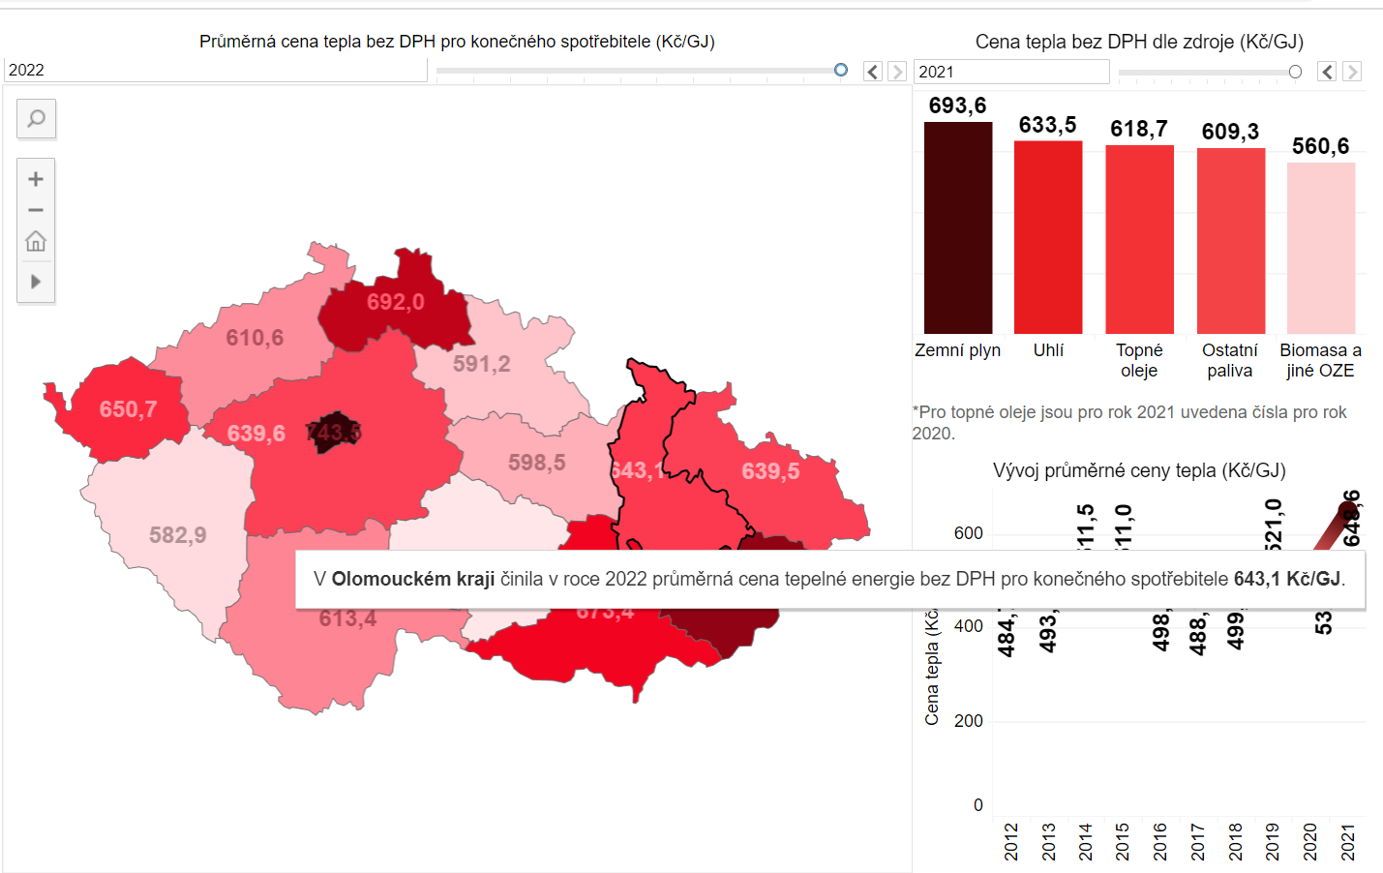
Průměrná cena tepla v ČR
4/32

Slide 5
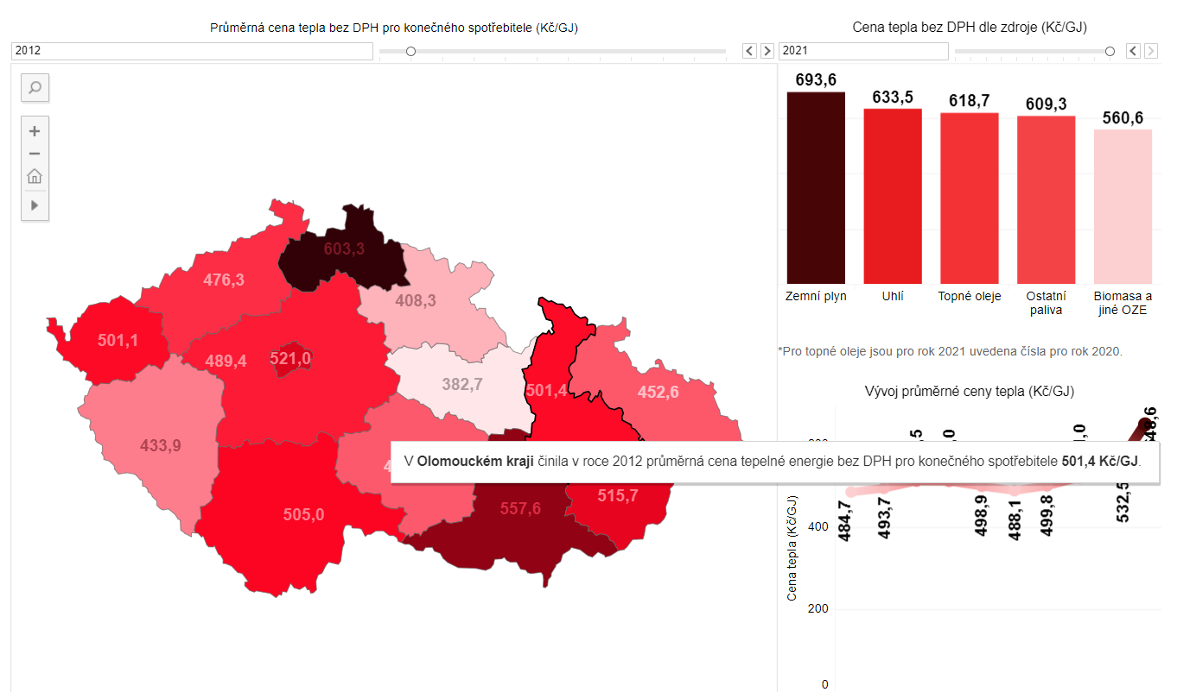
Průměrná cena tepla v ČR
5/32

Slide 6
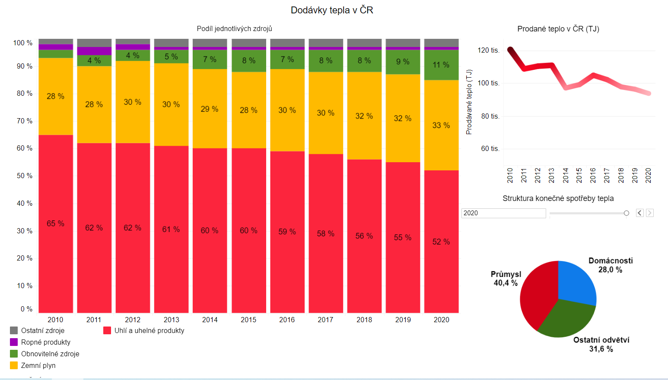
Dodávky tepla v ČR
6/32

Slide 7
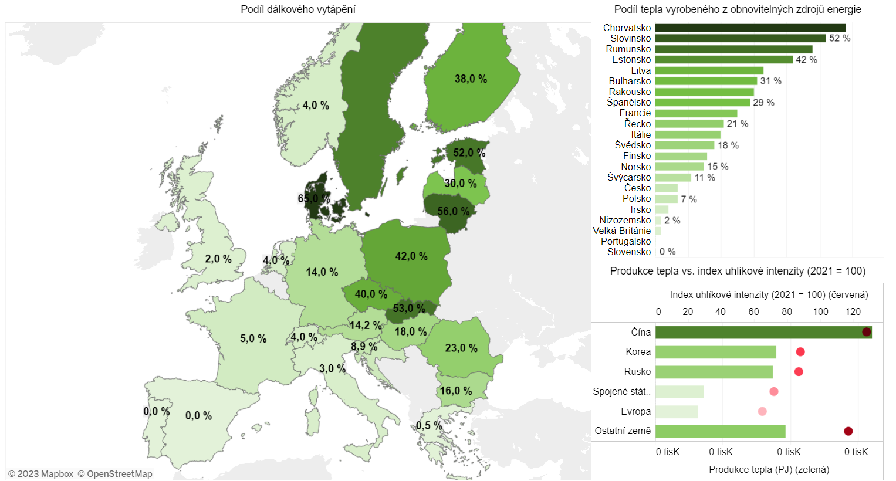
Teplo v Evropě
7/32

Slide 8
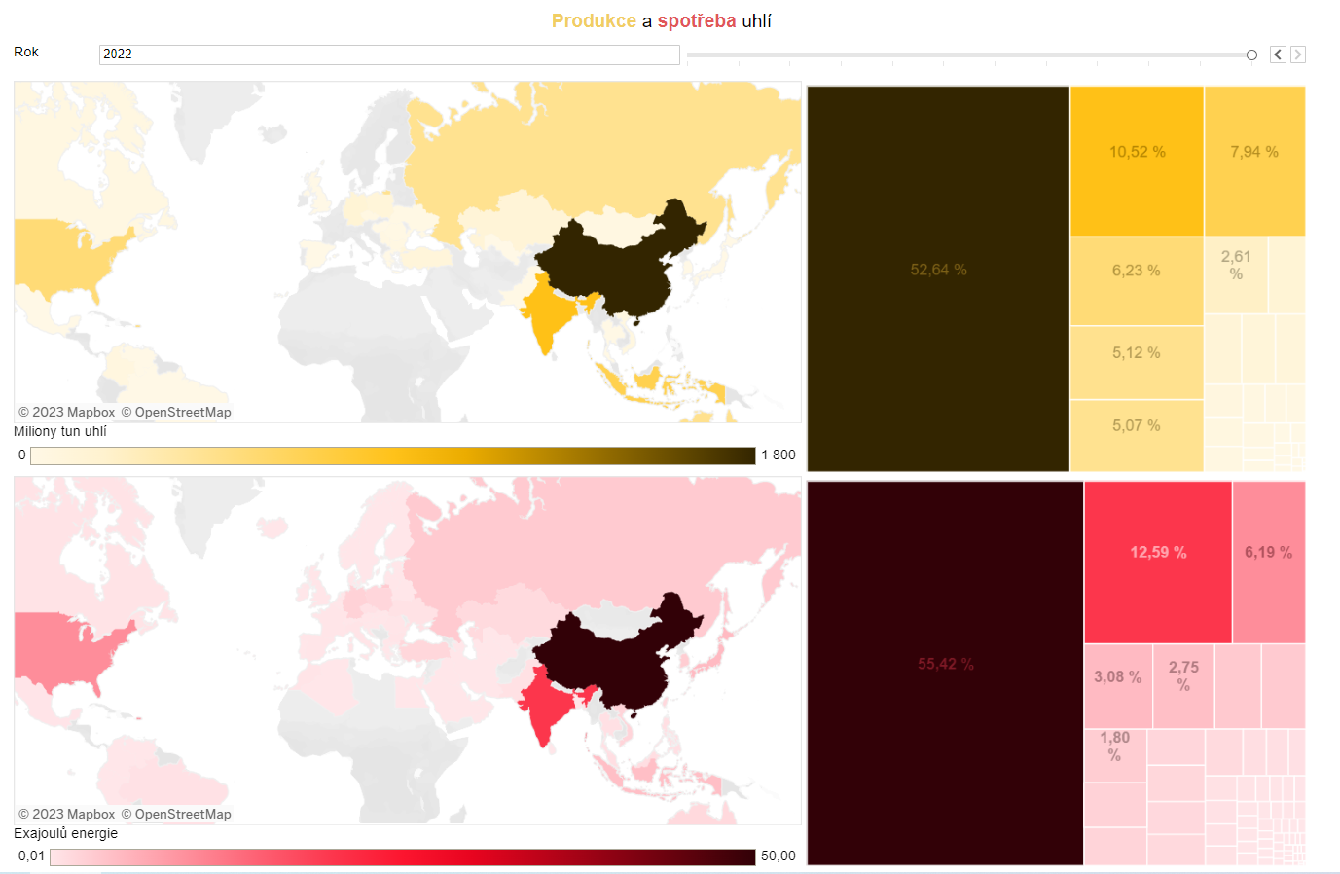
Produkce a spotřeba uhlí
8/32

Slide 9
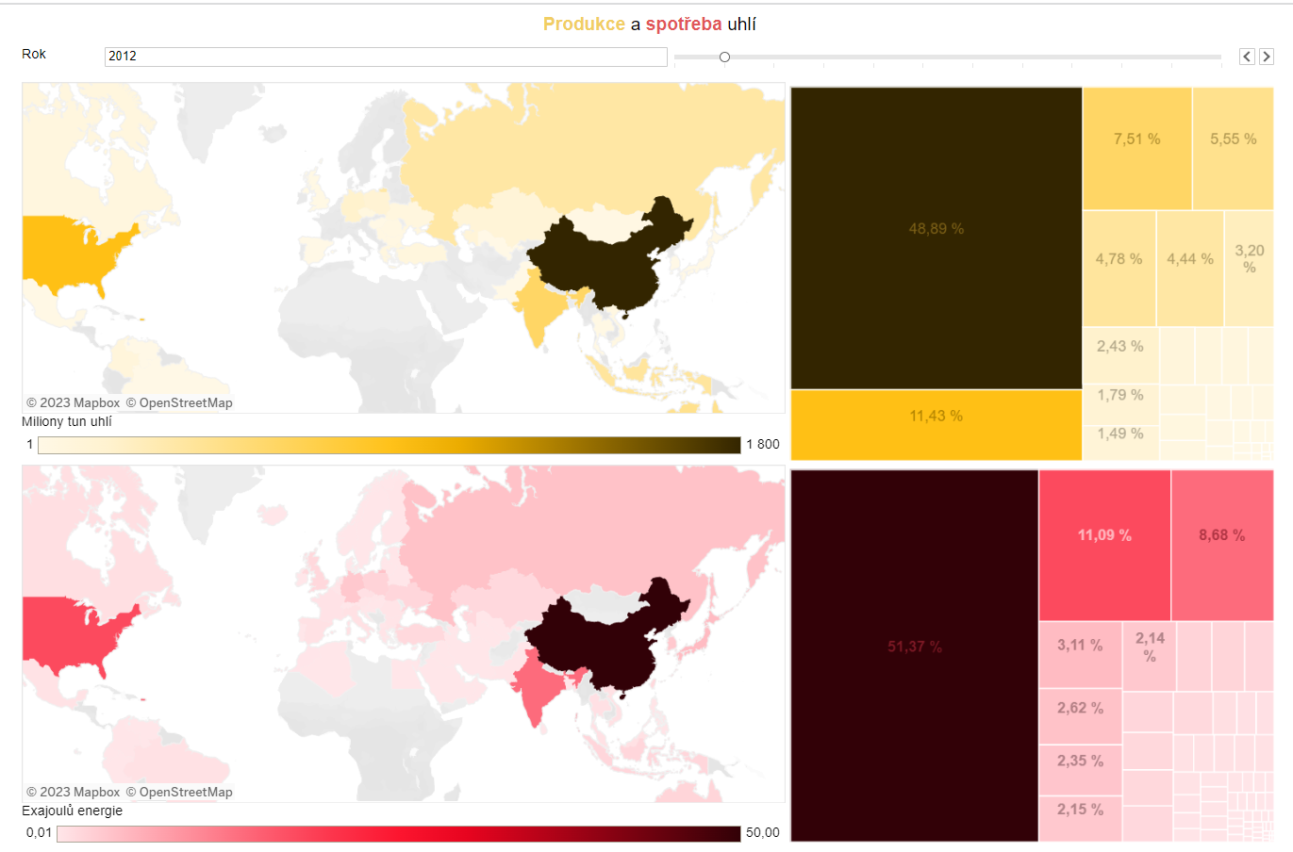
Produkce a spotřeba uhlí
9/32

Slide 10
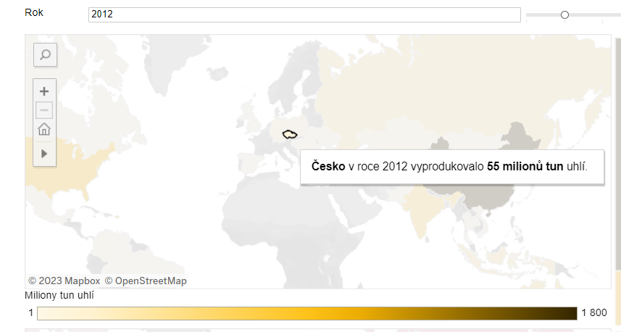
Produkce a spotřeba uhlí
10/32

Slide 11
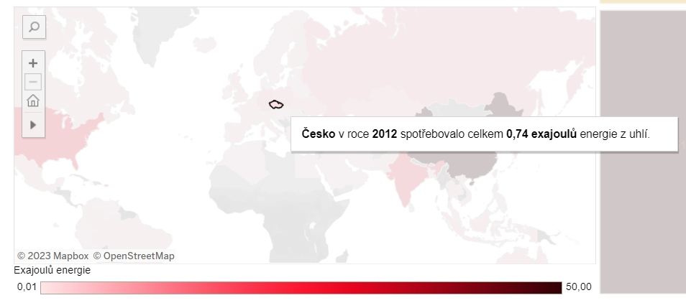
Produkce a spotřeba uhlí
11/32

Slide 12
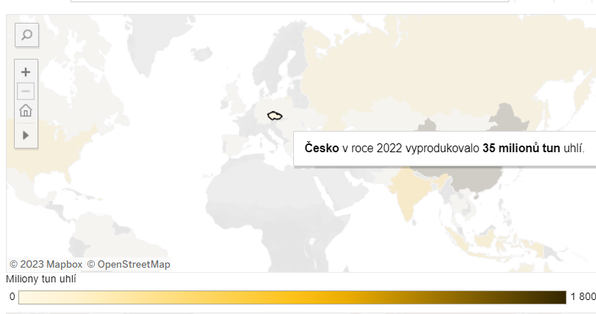
Produkce a spotřeba uhlí
12/32

Slide 13

Produkce a spotřeba uhlí
13/32

Slide 14
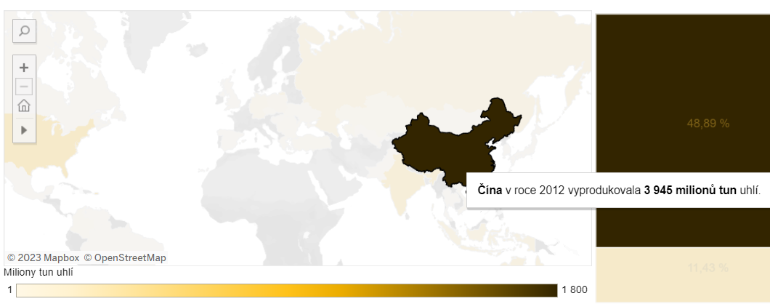
Produkce a spotřeba uhlí
14/32

Slide 15
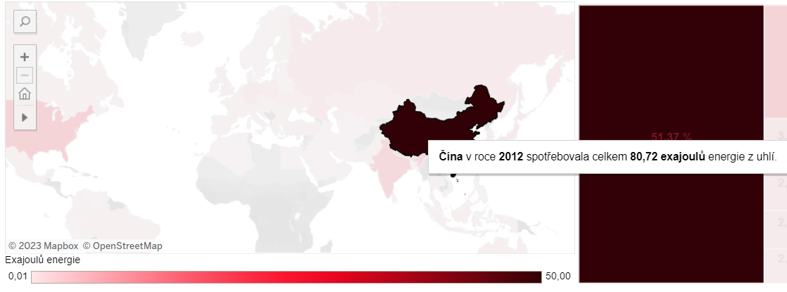
Produkce a spotřeba uhlí
15/32

Slide 16
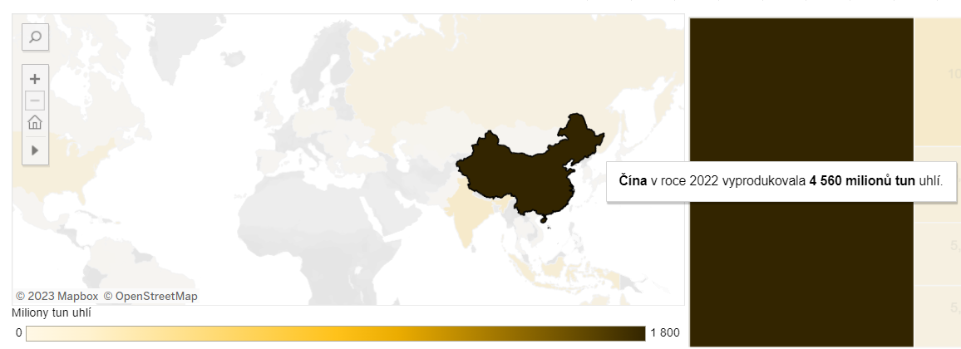
Produkce a spotřeba uhlí
16/32

Slide 17
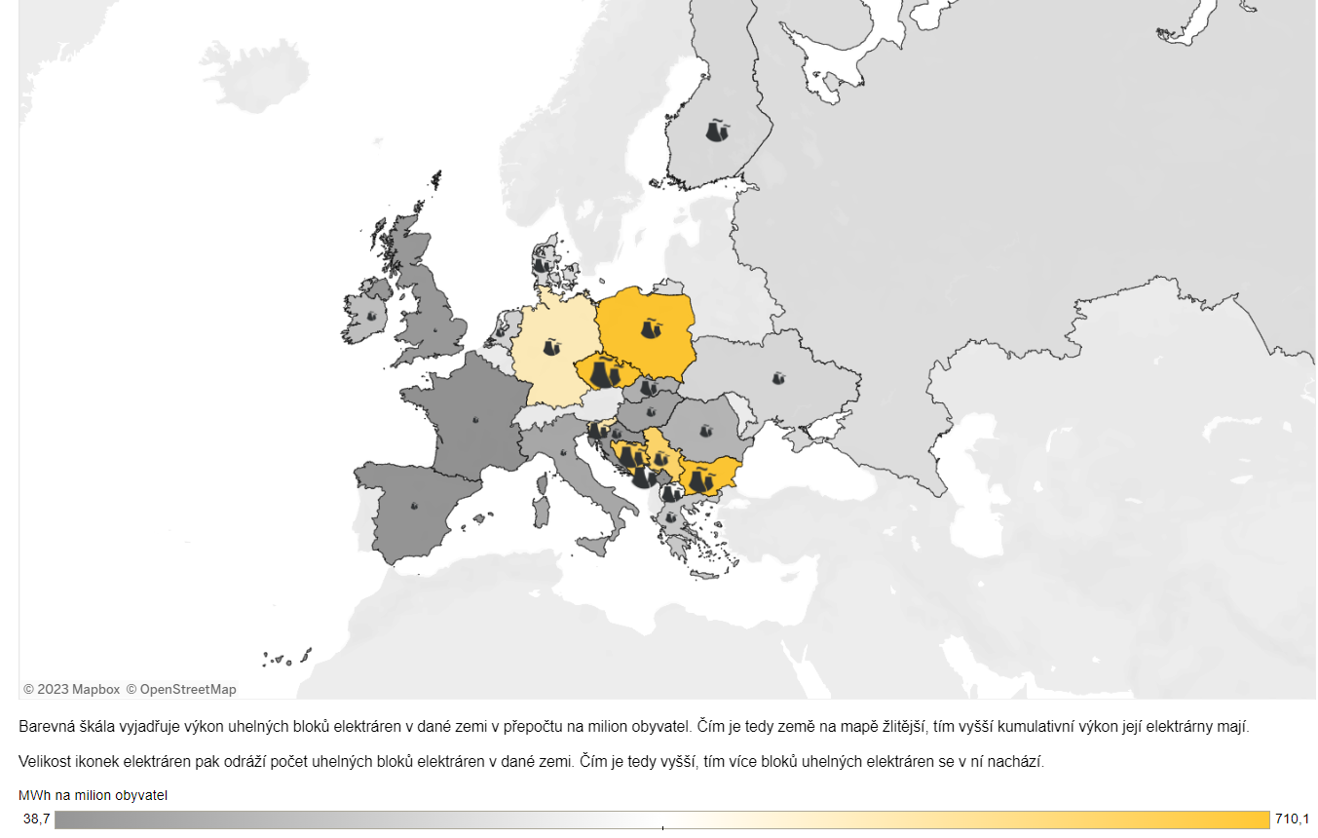
Evropské uhelné elektrárny
17/32

Slide 18
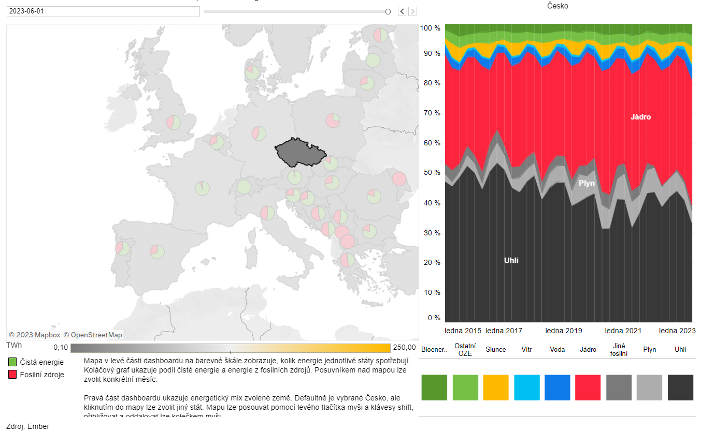
Energetický mix
18/32

Slide 19
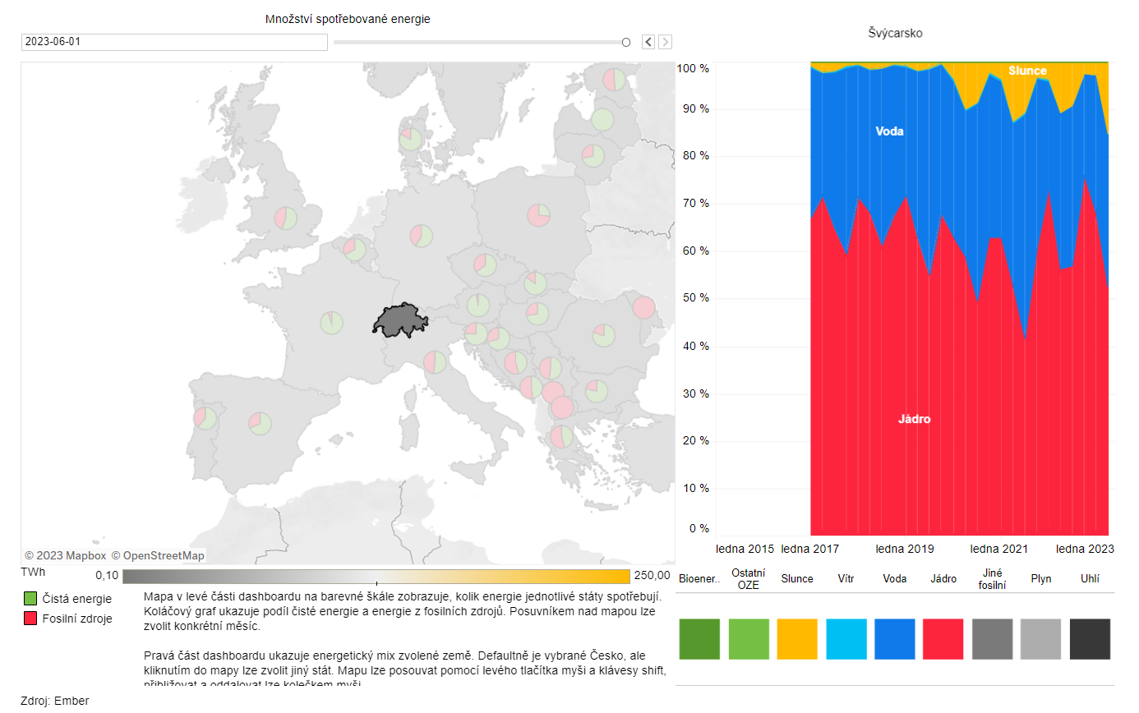
Energetický mix
19/32

Slide 20
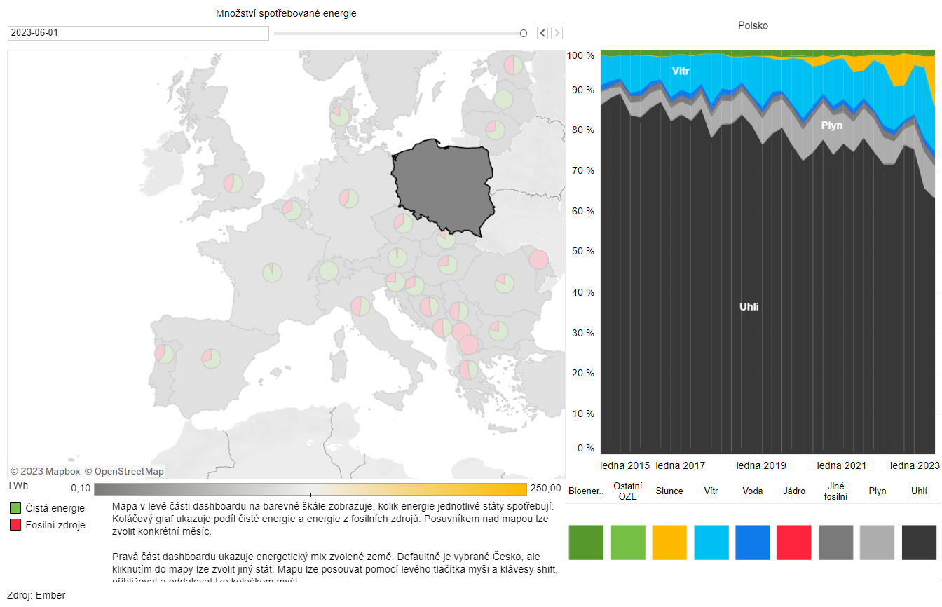
Energetický mix
20/32

Slide 21
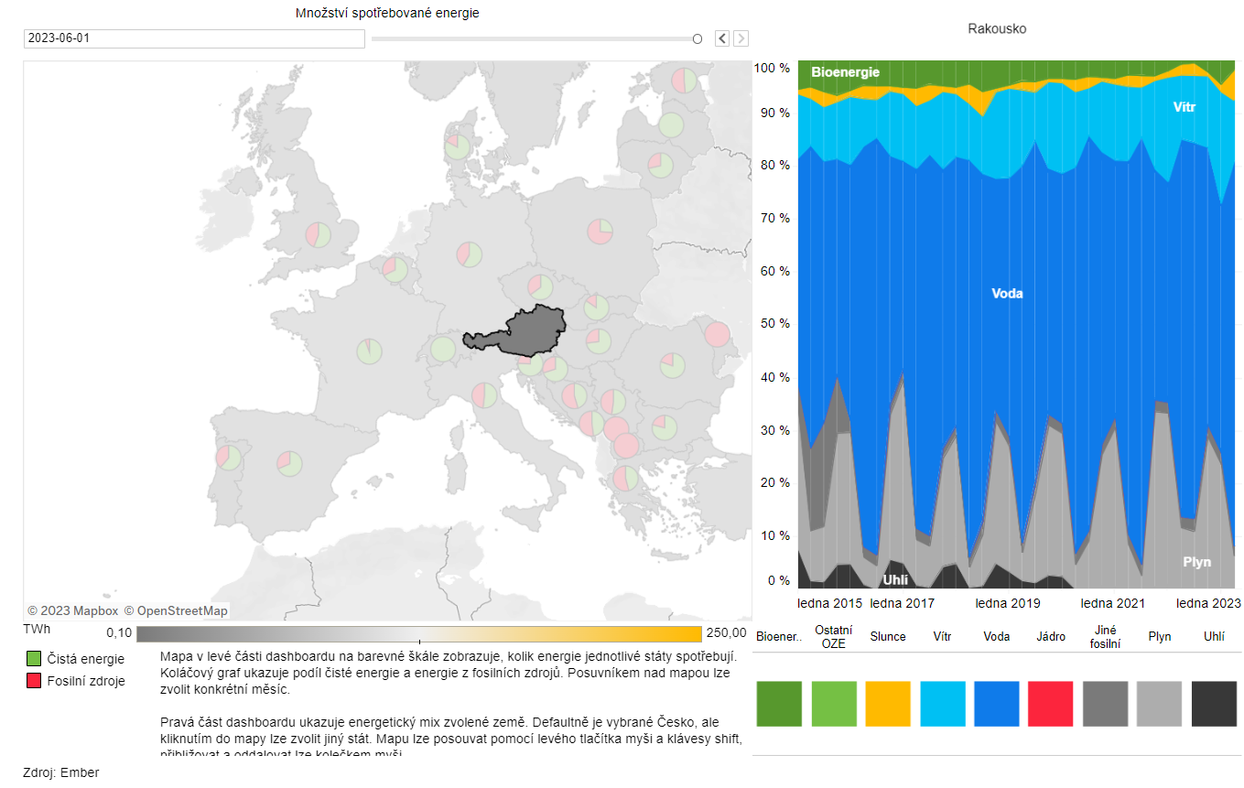
Energetický mix
21/32

Slide 22
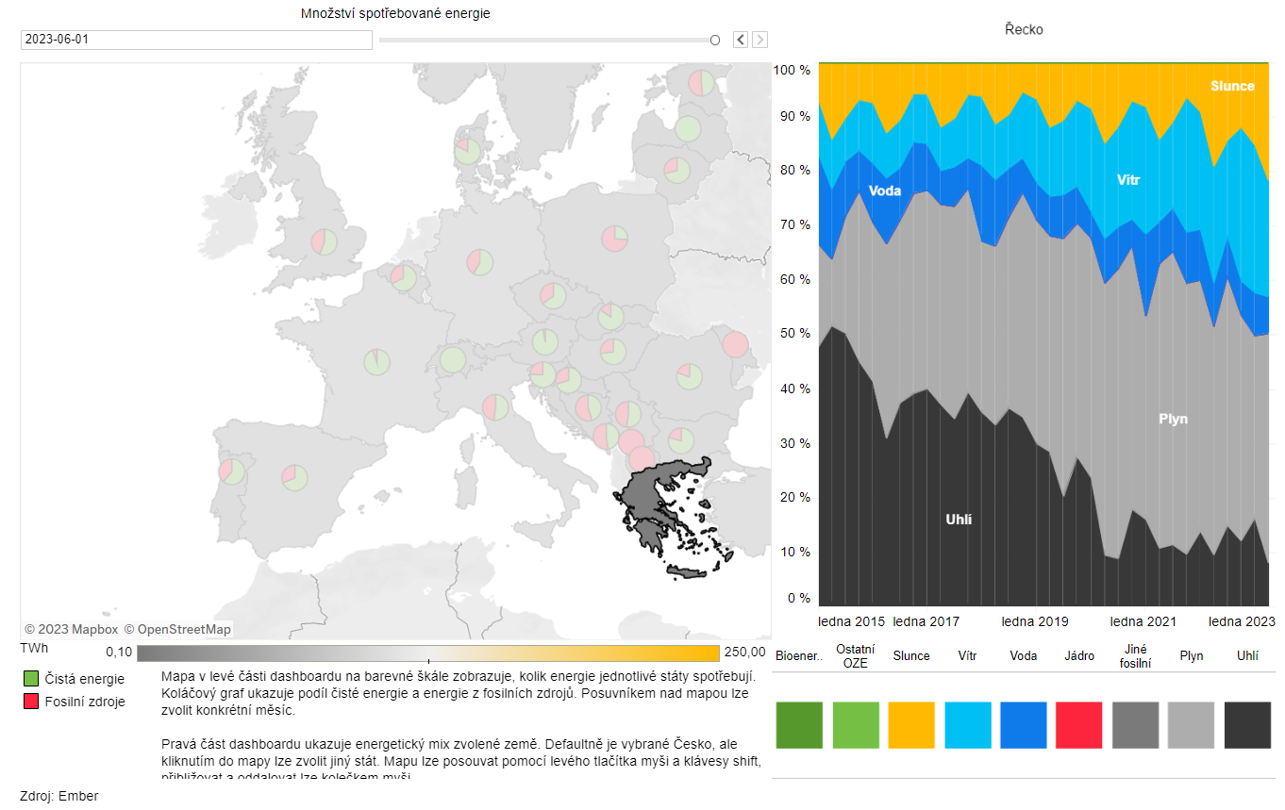
Energetický mix
22/32

Slide 23
Blackout
Blackout je rozsáhlý výpadek dodávek elektrické energie, který postihuje velké území, velký počet obyvatel a trvá desítky hodin nebo dokonce dny.
Dle nařízení Komise je blackoutem stav soustavy, při kterém je provoz části nebo celé přenosové soustavy znemožněn.
Nařízení stanovuje jako hranici ztrátu 50 % spotřeby po dobu delší než tři minuty.
Informace, že došlo k blackoutu a nikoliv lokálnímu výpadku, se k obyvatelům dostanou obvykle se zpožděním.
Téměř nikdy nelze přesně předvídat délku jeho trvání.
23/32

Slide 24
Blackout
Pravděpodobnost blackoutu je v Česku nízká.
  V kritické situaci mohou síť nastartovat Dlouhé stráně či Orlík.
V Česku dnes spotřebováváme 60krát více elektřiny než před 100 lety a závislost na ní se do roku 2030 dále zvýší až o 30 %.
  Vyšší spotřebu budou z velké části pokrývat obnovitelné zdroje, které už nyní stojí za 12 % světové spotřeby.
24/32

Slide 25
Blackout
Česká síť je na rozsáhlý výpadek proudu dobře připravená.
  Provoz sítě při takové události může obnovit pomoc ze sousedních zemí ale také elektrárny Orlík a Dlouhé stráně.
  Pravděpodobnost takzvaného blackoutu není ale nikdy nulová.
  Stačí si vzpomenout na rozsáhlý blackout z roku 2003, který na 18 hodin odřízl od elektřiny 56 milionů Italů.
25/32

Slide 26
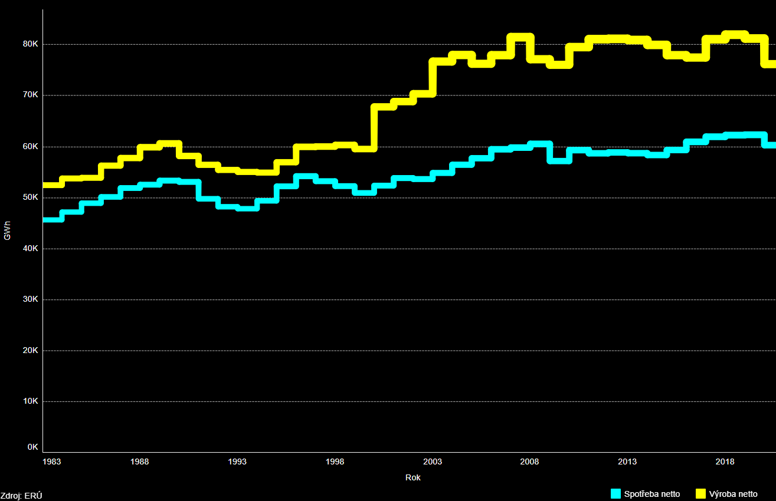
Výroba a spotřeba energie v Česku
26/32

Slide 27
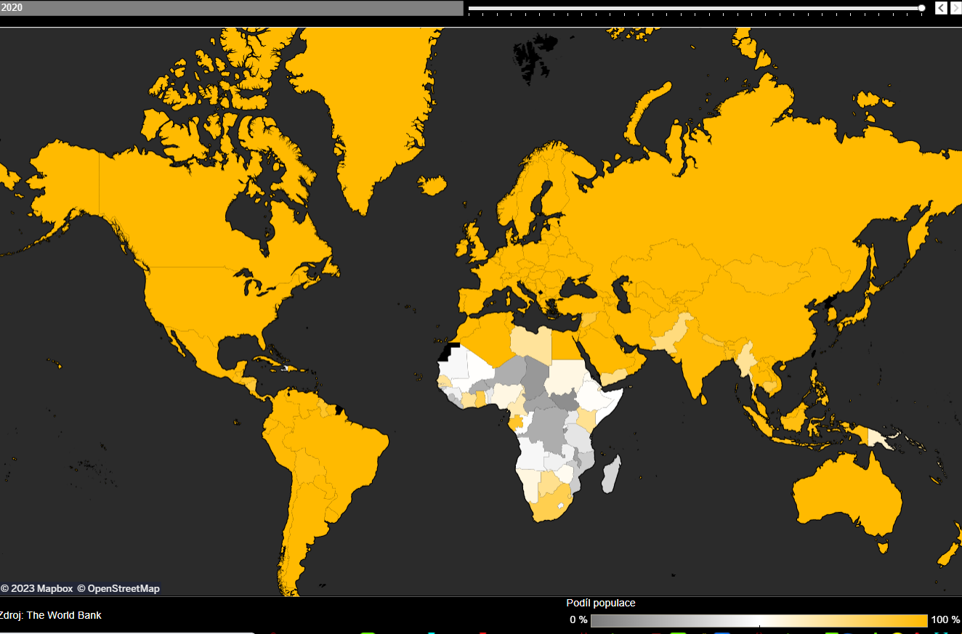
Populace s přístupem k elektřině
27/32

Slide 28
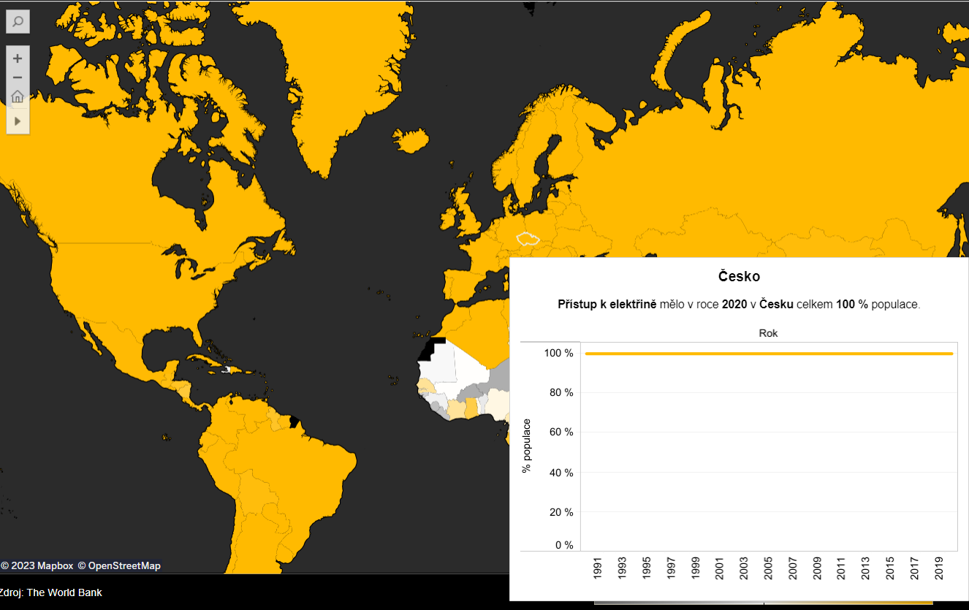
Populace s přístupem k elektřině
28/32

Slide 29
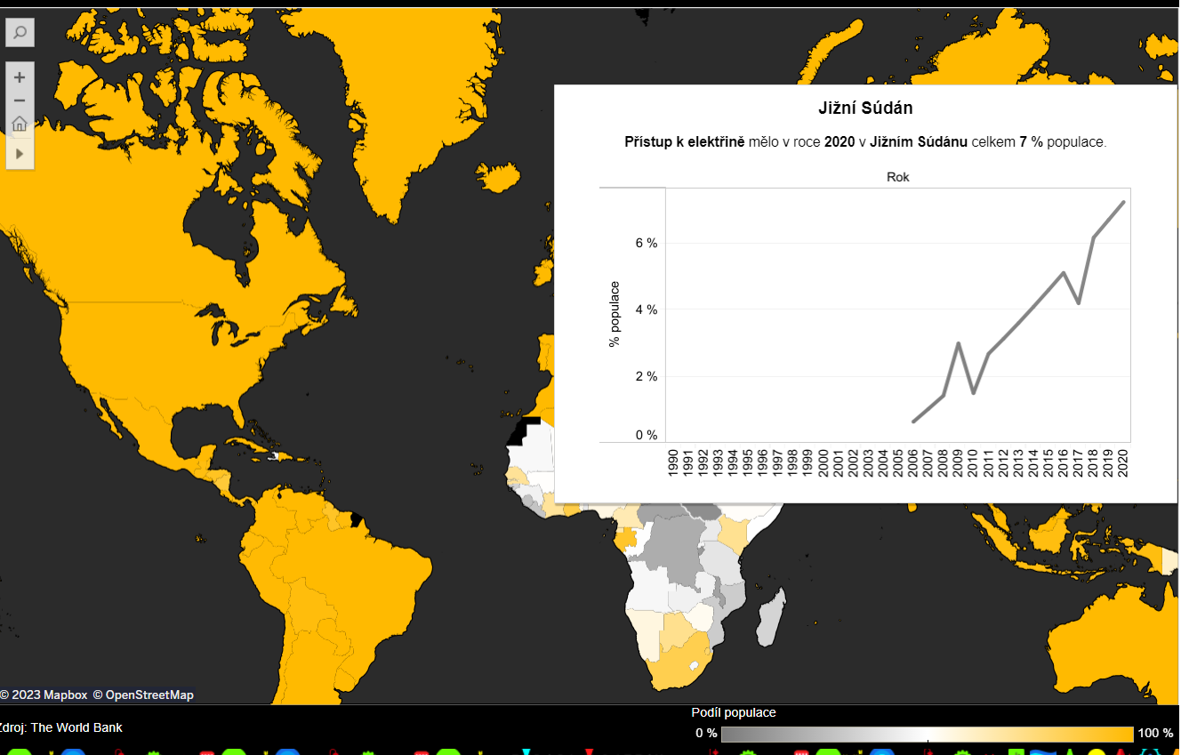
Populace s přístupem k elektřině
29/32

Slide 30
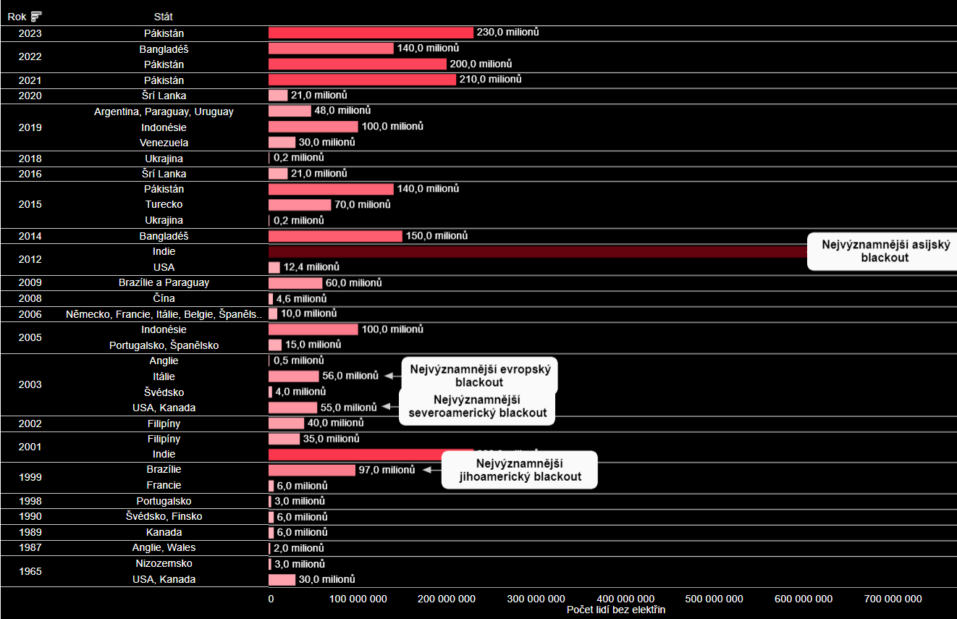
Významné blackouty
30/32

Slide 31
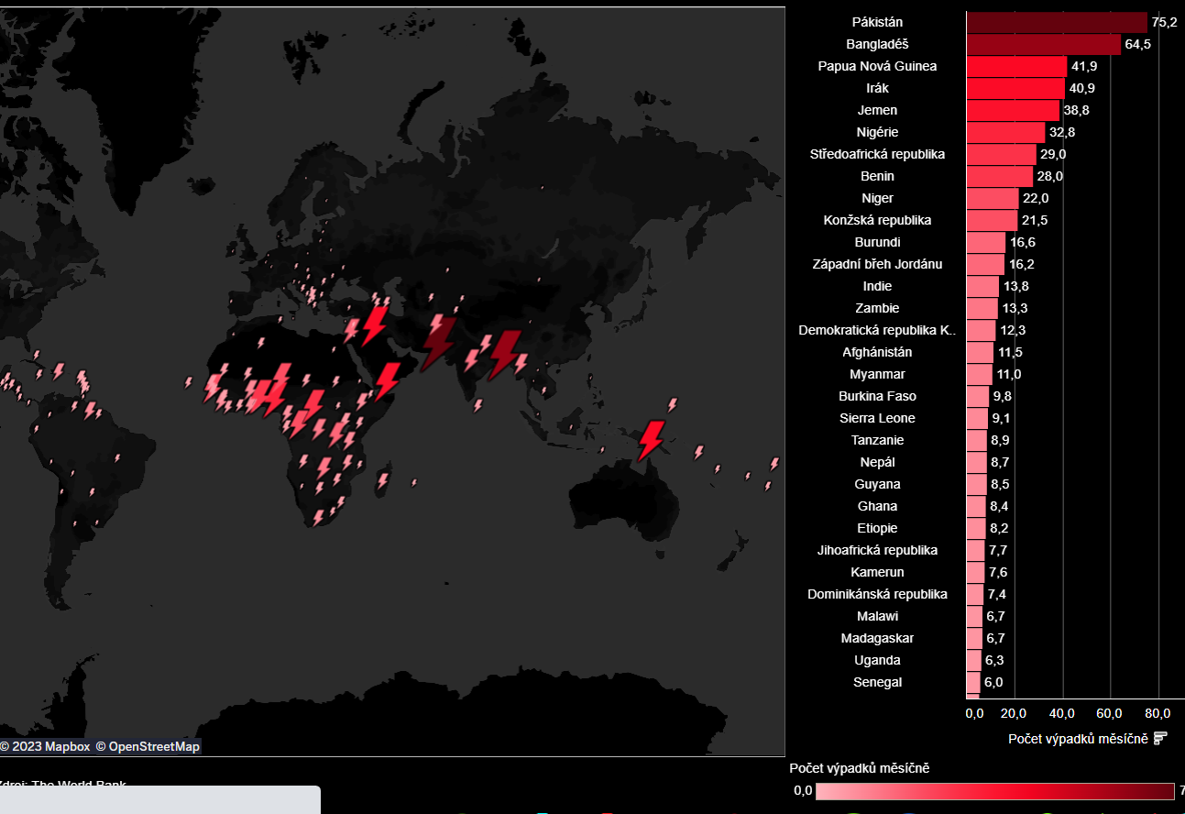
Výpadky ve firmách
32/32

Slide 32
DĚKUJI ZA POZORNOST

